Slide 1
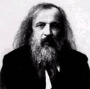
Биография Дмитрия Ивановича Менделеева. ИСТОРИЯ ОТКРЫТИЯ ПЕРИОДИЧЕСКОГО ЗАКОНА
1

Slide 2
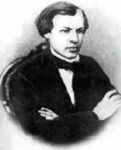
Девиз урока:
«Уважение к минувшему – вот черта, отличающая образованность от дикости» (А.С.Пушкин)
2
Д.И.Менделеев. Снимок 1855 г.

Slide 3
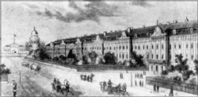
3
Петербургский университет. Акварель с гравюры 1850-х гг.

Slide 4
4

Slide 5
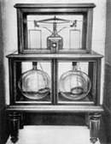
5
Весы конструкции Д.И.Менделеева для взвешивания твердых и газообразных веществ

Slide 6
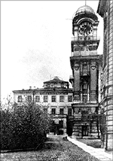
6
Здание бывшей Палаты мер и весов (ныне НПО ВНИИМ им. Д.И.Менделеева)

Slide 7
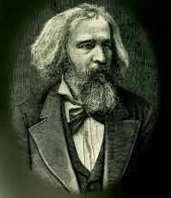
7

Slide 8
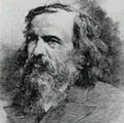
8

Slide 9
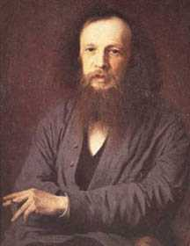
9

Slide 10
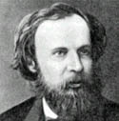
10

Slide 11
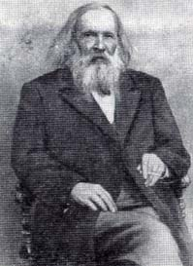
11

Slide 12
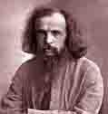
12

Slide 13
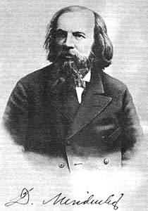
13

Slide 14
14

Slide 15
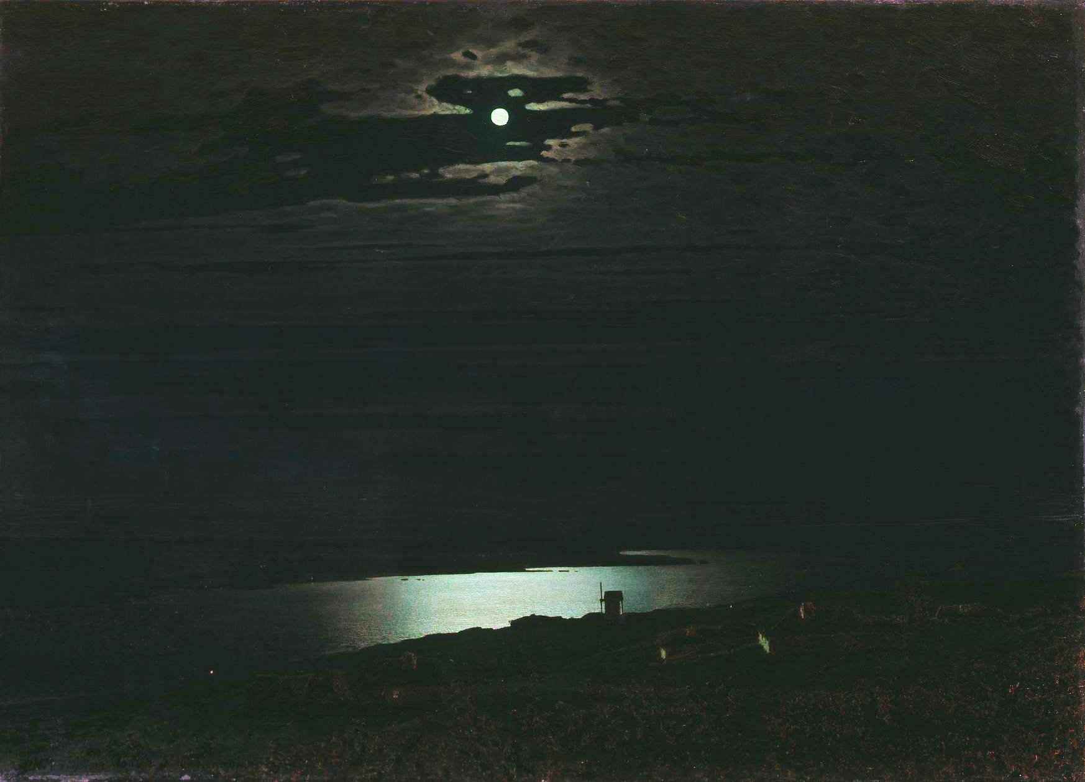
15
А. И. Куинджи "Ночь на Днепре"

Slide 16
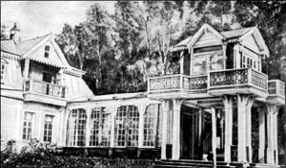
16
Дом Менделеевых в имении Боблово

Slide 17
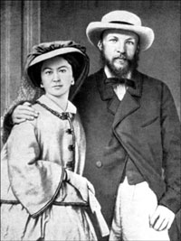
17
Дмитрий Иванович и Феозва Никитична Менделеевы

Slide 18
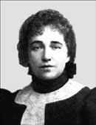
18
Анна Ивановна Менделеева (урожденная Попова)

Slide 19
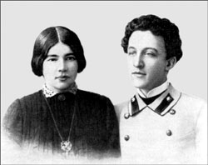
19
Любовь Дмитриевна Менделеева и Александр Александрович Блок

Slide 20
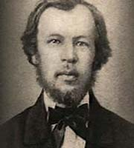
20

Slide 21
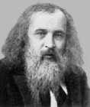
21

Slide 22
Основные даты жизни и деятельности Д.И.Менделеева
1834 г. – 8 февраля родился Д.И.Менделеев. 1841 г. – поступление в Тобольскую гимназию. 1847 г. – смерть отца. 1849 г. – окончание гимназии. 1850 г. – поступление в Главный педагогический институт. 1850 г. – смерть матери. 1854 г. – выход первой печатной работы. 1855 г. – окончание Главного педагогического института. 1856 г. – защита магистерской диссертации «Удельные объемы». 1861 г. – выпуск учебника «Органическая химия». 1865 г. – защита докторской диссертации «О соединении спирта с водой». 1868 г. – основание Русского химического общества по инициативе Д.И.Менделеева. 1869 г. – открытие периодического закона (17 февраля (1 марта)). 1869–1871 гг. – издание книги «Основы химии». 1890 г. – уход из Петербургского университета. 1893 г. – назначение управляющим Главной палаты мер и весов. 1894 г. – избрание доктором прав Оксфордского университета и почетным
доктором наук Кембриджского университета. 1901–1902 гг. – разработка проекта ледокола для арктических экспедиций. 1905 г. – издание книги «Заветные мысли». 1906 г. – издание труда «К познанию России». 1907 г. – 2 февраля скончался Д.И.Менделеев.
22

Slide 23
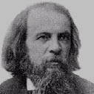
23

Slide 24
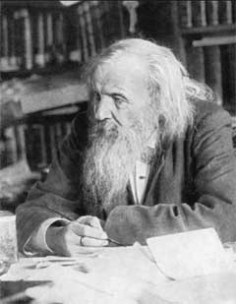
24

Slide 25
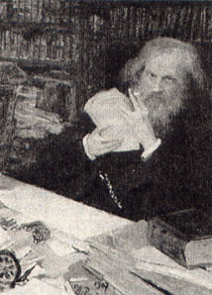
25

Slide 26
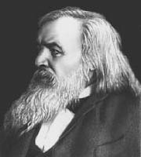
26

Slide 27
Тестирование
27
1. В каком городе родился Менделеев:
а) Москва б) Тобольск в) Екатеринбург г) Петербург
2. В каком университете Менделеев проработал 23 года:
а) Тобольском б) Петербургском в) Московском г) Берлинском
3. В каком году Менделеев открыл Периодический закон
а) 1869 б) 1896 в) 1769 г) 1864
4. Как звали вторую жену Менделеева
а) Мария б) Маргарита в) Анна г) Алла
5. Сколько детей было в семье Менделеева
а) 7 б) 20 в) 14 г) 12

Slide 28
Тестирование
28
1. В каком городе родился Менделеев:
а) Москва б) Тобольск в) Екатеринбург г) Петербург
2. В каком университете Менделеев проработал 23 года:
а) Тобольском б) Петербургском в) Московском г) Берлинском
3. В каком году Менделеев открыл Периодический закон
а) 1869 б) 1896 в) 1769 г) 1864
4. Как звали вторую жену Менделеева
а) Мария б) Маргарита в) Анна г) Алла
5. Сколько детей было в семье Менделеева
а) 7 б) 20 в) 14 г) 12

